Slide 1
ДЕМЕНЦИЯ, ДЕПРЕССИЯ И БЕССОННИЦА В ПОЗДНЕМ ВОЗРАСТЕ
А.Н.Ильницкий

Slide 2
План лекции
Деменция как гериатрическая проблема.
Депрессия и тревога в гериатрии.
Нарушения сна.

Slide 3
Деменция
как гериатрическая проблема

Slide 4
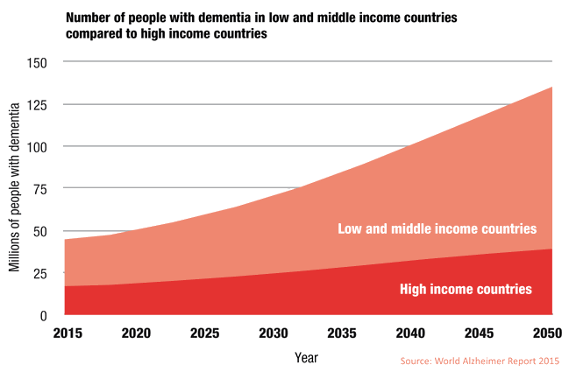

Актуальность проблемы

Slide 5
Актуальность проблемы
недостаточный уровень развития современного гериатрического подхода;
гиподиагностика когнитивных расстройств и деменции, особенно на ранних этапах;
мультикультурный взгляд на деменцию: в разных культурных системах отношение к функциональной способности разное и зависит от социальных отношений в регионе, уровня образования, отношения к пожилому человеку.

Slide 6
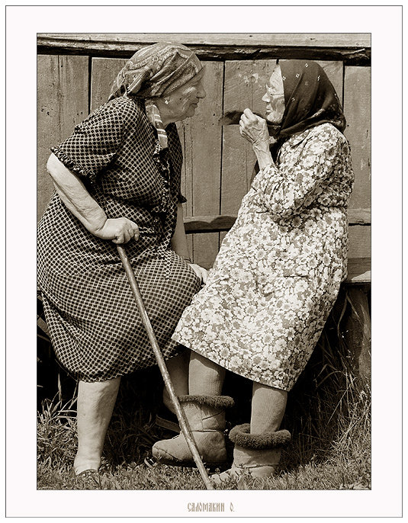

Странности в поведении: диагноз часто ставит сосед

Slide 7
Гериатрический статус: фокус на деменцию 1
Oxford Desk Reference Geriatric Medicine, 2012

Slide 8
Гериатрический статус: фокус на деменцию 2
болезнь Альцгеймера: прогредиентное течение с постепенным ухудшением когнитивных способностей;
сосудистая деменция: внезапное начало (в 25% случаев – после инсульта), сопровождается острым функциональным дефицитом, синдромами падений, недержания мочи, нарушением походки и баланса, нарушения настроения.

Slide 9
Гериатрический статус: фокус на деменцию 3
деменция с тельцами Леви: прогрессирующие когнитивные нарушения, зрительные галлюцинации;
фронто-темпоральная деменция: ранние нарушения социальных взаимоотношений и эмоциональные расстройства, снижение самоконтроля и нарушения ориентации в собственной личности.

Slide 10
Проблемы деменции 1
через 4 года после постановки диагноза умеренная степень нарушений наблюдается у 70% пациентов, из них половина нуждается в постоянном постороннем уходе;
продолжительность жизни после постановки диагноза (Великобритания) составляет: 60 – 69 лет – 11 лет, 5 лет – 70 – 79 лет, 4 года – 80 – 89 лет.

Slide 11
Проблемы деменции 2
препараты (донепезил, ривастигмин, галантамин, мемантин) имеют невысокую эффективность (в пределах одного пункта опросника MMSE), высокая частота побочных эффектов;
высокая распространенность применения неэффективных препаратов (пирацетам, гингко-билоба, пищевых добавок и пр.);
вовлечение микроокружения пациентов с развитием эмоционального выгорания, финансовое бремя.

Slide 12
Хорошие новости: возможности влияния на управляемые факторы риска развития деменции
малоподвижный образ жизни, ожирение, несбалансированное питание, употребление табака и злоупотребление алкоголем, сахарный диабет и артериальная гипертензия;
депрессия среднего возраста, низкий уровень образования, социальная изоляция и отсутствие активной интеллектуальной деятельности;
возможности доклинической диагностики деменции и активная разработка технологий вмешательства (стволовые клетки, антитела к тау-протеину, омега-3-жирные кислоты и пр.).

Slide 13

Нормальное старение мозга
В нейрогериатрии существует представление о так называемом нормальном старении мозга – закономерных инволютивных изменениях головного мозга, допустимых в пожилом возрасте и не являющихся основанием для какого-либо диагноза.

Slide 14

Доброкачественная забывчивость
Иногда люди не могут вспомнить недавно полученную информацию или новые имена.
Этот тип нарушения памяти называют доброкачественной старческой забывчивостью или связанными с возрастом нарушениями памяти.
При этом типе нарастания нарушений не происходит в течение многих лет или оно минимально, поэтому этот тип нарушения памяти значительно не влияет на профессиональную и повседневную деятельность человека.

Slide 15

ДЕМЕНЦИИ
← АЦЕТИЛХОЛИН
ЛЕГКИЕ КОГНИТИВНЫЕ
НАРУШЕНИЯ
ЗАБЫВЧИВОСТЬ
НОРМАЛЬНОЕ СТАРЕНИЕ
старше 50 лет
СНИЖЕНИЕ ДОФАМИНА и
НОРАДРЕНАЛИНА

Slide 16

Скрининг когнитивных расстройств
(тест Brown – Peterson)
Произносим три согласных
с интервалом 1 сек: В К Л
Просим в обратном порядке
произнести числа: 1 8 6
(правильный ответ 6 8 1)
Просим повторить согласные

Slide 17
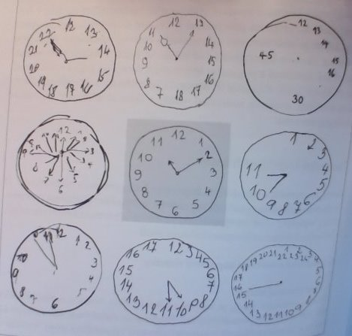
Скрининг когнитивных расстройств (тест рисования часов)

Slide 18
Глобальный план действий сектора общественного здравоохранения по реагированию на деменцию
Цель проекта глобального плана действий сектора общественного здравоохранения по реагированию на деменцию –
улучшить жизнь людей с деменцией, лиц, осуществляющих за ними уход, и их семей, при этом сократив последствия деменции для них и для их сообществ и стран

Slide 19
Основные направления деятельности
Деменция как один из приоритетов общественного здравоохранения.
Осведомленность о деменции и доброжелательное отношение к людям с деменцией.
Снижение риска деменции.
Диагностика, лечение, уход и поддержка при деменции.
Оказание поддержки лицам, осуществляющим уход.
Системы информации по деменции.
Исследования и инновации в области деменции.

Slide 20
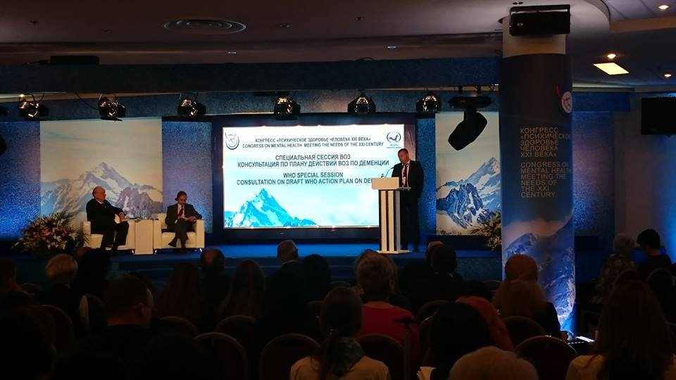
Результаты проектов на специальной сессии ВОЗ

Slide 21
С чего начинать?
обучение врачей гериатрическому подходу;
повсеместное (здравоохранение, социальные службы, общественные организации, волонтеры и пр.) скрининга на наличие когнитивных нарушений и внедрение алгоритма действий при выявлении проблемы;
создание терапевтической среды;
повышение осведомленности общества.

Slide 22

Депрессия и тревога
в гериатрии

Slide 23
Распространенность тревожно-депрессивного синдрома
тревожно-депрессивный синдром представляет собой распространенное явление с частотой встречаемости в популяции до 12%;
распространенность при различных заболеваниях: хронические больные с соматической патологией – 9,4%, больные гериатрического профиля – 35%, пациенты, перенесшие инфаркт миокарда – до 45%, постинсультные больные – до 47%.

Slide 24
Причины
генетические;
конфликты, стрессы, воздействие разнообразных факторов внешней среды: семейные конфликты, потери значимых людей, любимой работы, смена места жительства;
неверные представления пациента о себе самом и окружающем мире, завышенная самооценка.

Slide 25
Факторы риска
наличие серьезных заболеваний либо переоценка имеющихся;
частое обращение за медицинской помощью;
стрессы, вызывающие депрессивный эпизод;
хронический болевой синдром;
недостаточный, по мнению пациента, уровень общественного признания;
нарушения слуха и зрения.

Slide 26
КЛАССИФИКАЦИЯ

Slide 27
Классификация (МКБ 10)
F 30 – расстройства настроения:
F 30: маниакальный эпизод;
F 31: биполярное аффективное расстройство;
F 32: депрессивный эпизод;
F 33: рекуррентное депрессивное расстройство;
F 34: хронические расстройства настроения.

Slide 28
Классификация депрессивного эпизода (F 32)
легкий (F 32.0);
умеренный (F 32.1);
тяжелый без психотических симптомов
(F 32.2);
тяжелый с психотическими симптомами
(F 32.3) ;
другие депрессивные эпизоды (F 32.8);
неуточненные депрессивные эпизоды (F 32.9).

Slide 29
Классификация рекуррентного депрессивного расстройства (F 33)
эпизод легкой степени (F 33.0);
эпизод умеренной степени (F 33.1);
тяжелый эпизод без психотических симптомов (F 33.2);
тяжелый с психотическими симптомами (F 33.3) ;
состояние ремиссии (F 33.4).

Slide 30

Рекуррентное депрессивное расстройство
повторяющиеся депрессивные эпизоды без анамнестических данных об отдельных эпизодах приподнятого настроения и гиперактивности;
следует отличать от депрессивного эпизода – «сцеплен» с психотравмирующей ситуацией;
распространенность в популяции достаточно высока и составляет от 0,5 до 2%.

Slide 31

КЛИНИЧЕСКАЯ КАРТИНА ТРЕВОЖНО-ДЕПРЕССИВНОГО СИНДРОМА

Slide 32
Основные симптомы
1). Сниженный фон настроения.
2). Утрата прежних интересов и способности получать удовольствие от привычного круга занятий.
3). Снижение уровня активности, энергичности, обедненность движений.

Slide 33
Дополнительные симптомы
1). Снижение способности к сосредоточению, концентрации внимания.
2). Низкая самооценка, отсутствие уверенности в себе, появление сознания собственной никчемности.
3). Пессимизм в оценке собственной личности и окружающего мира.
4). Суицидальные мысли, мысли о смерти.

Slide 34
Наличие тревожно-депрессивного синдрома
Для установления диагноза тревожно-депрессивного синдрома достаточно наличия любых 2 основных и 2 дополнительных симптомов.

Slide 35
Другие проявления
вегетативная симптоматика;
инсомния с ранними пробуждениями;
нарушения стула;
снижение либидо, у женщин – нарушения менструального цикла;
необъяснимые колебания веса;
соматический характер жалоб без их объективного подтверждения.

Slide 36
Последствия тревожно-депрессивного синдрома
нарушения пищевого поведения приводят к повышению (снижению) аппетита и увеличению (снижению) массы тела, ухудшают прогноз сердечно-сосудистых заболеваний;
прямое влияние на ряд органов и систем, в частности, на мозговой и системный кровоток, вегетативную нервную систему;
увеличение частоты инфарктов миокарда, нарушений ритма сердца, инсультов.

Slide 37
ВОПРОСЫ ДИАГНОСТИКИ

Slide 38
Опросники и шкалы: тревога
Шкала Кови (Covi Anxiety Scale);
Шкала Самооценки Тревоги Цунга (Zung Self-rating Anxiety Scale);
Шкала Тревоги Спилбергера (State-Trait Anxiety Inventory);
Шкала Проявлений Тревоги Тейлора (Teilors Manifest Anxiety Scale);
Шкала Гамильтона для Оценки Тревоги (Hamilton Anxiety Rating Scale).

Slide 39
Шкала Кови 1
1). Жалобы: нервозность, дрожь, взвинченность, страхи;
2). Поведение: испуг, пугливость, обеспокоен;
3). Вегетативные симптомы тревоги: тремор, повышенное потоотделение, приливы, беспокойный сон, дискомфорт в эпигастральной области.

Slide 40
Шкала Кови 2
заполняется врачом;
варианты ответов – от 0 (отсутствие симптома) до 4 (симптом очень сильно выражен);
суммарный балл: 0 – 2 – отсутствие тревожного состояния, 2 – 5 – наличие симптомов тревоги, 6 баллов и выше – тревожное состояние в выраженной степени.

Slide 41
Опросники и шкалы: депрессия
Госпитальная Шкала Тревоги и Депрессии (Hospital Anxiety and Depression Scale);
Шкала Монтгомери-Асберг для Оценки Депрессии (Montgomery-Asberg Depression Scale);
Опросник Депрессии Бека (Beck Depression Inventory);
Шкала Гамильтона для Оценки Депрессии (Hamilton Depression Rating Scale);
Шкала Депрессии Научно-Исследовательского Института Психоневрологии им. В.М.Бехтерева).

Slide 42
Шкала Монтгомери-Асберг для Оценки Депрессии 1
1 – объективные признаки подавленности; 2 – субъективные признаки подавленности; 3 – внутреннее напряжение; 4 - ухудшение сна; 5 – нарушения аппетита; 6 – нарушение концентрации внимания; 7 – нарушение интенции в деятельности; 8 – утрата способности чувствовать; 9 – пессимистические мысли; 10 – суицидальные мысли.

Slide 43
Шкала Монтгомери-Асберг для Оценки Депрессии 2
оценка каждой позиции в баллах от 0 (отсутствие нарушений) до 6 (сильно выраженные нарушения);
если суммарный балл выше 15 – диагностируется клинически значимая депрессия;
терапия депрессии эффективна, если суммарный балл снижается на 50% от первоначального.

Slide 44
ВОПРОСЫ ТЕРАПИИ

Slide 45
ДОКАЗАТЕЛЬНАЯ ТЕРАПИЯ
ТРЕВОЖНО-ДЕПРЕССИВНОГО СИНДРОМА
(СТЕПЕНЬ ДОКАЗАТЕЛЬНОСТИ А и В)

Slide 46
«Базисная терапия»
исключение социальной изоляции и чувства одиночества;
лечение болевого синдрома;
лечение соматической патологии, перевод ее в стадию компенсации;
ревизия лекарственной терапии: бета-блокаторы, бензодиазепины, леводопа, опиаты, стероиды.

Slide 47
Немедикаментозная терапия
методы психотерапии;
поведенческая терапия;
электроимпульсная терапия (при тяжелых состояниях в госпитальных условиях): при необходимости быстрого купирования симптоматики, резистентность к лекарственной терапии, выраженная степень тревожно-депрессивного синдрома. Противопоказана при ИБС и цереброваскулярной патологии.

Slide 48
Медикаментозная терапия 1
1). Селективные ингибиторы обратного захвата серотонина: циталопран (10 – 30 мг), сертралин (50 – 100 мг).
Препараты первого ряда;
Период начала действия – около 8 недель;
Побочные эффекты: постуральная гипотензия, гипонатриемия, диарейный синдром.

Slide 49
Медикаментозная терапия 2
2). Трициклические антидепрессанты – амитриптиллин, нортриптиллин.
Назначаются менее часто; при сопутствующей инконтиненции за счет антихолинергического действия, при хроническом болевом синдроме, неэффективности других препаратов;
Терапия должна начинаться с минимальных доз.

Slide 50
Медикаментозная терапия 3
3). Ингибиторы обратного захвата серотонина и норадреналина (венлафаксин).
При неэффективности селективных ИОЗС;
Начальная доза 37,5 мг в день, максимальная суточная доза – 150 мг,
Побочные эффекты аналогичны ИОЗС, но в меньшей степени выражена ортостатическая гипотензия.

Slide 51
Медикаментозная терапия 4
4). Миртазапин, применяется при необходимости достижения седативного эффекта;
5). Ингибиторы моноаминооксидазы (меклобемид). Неудобны в применении в связи с развитием взаимодействия с другими препаратами и частыми побочными эффектами.

Slide 52
Принципы терапии
необходима медленная отмена препаратов при длительности приема более 8 недель;
период отмены – не менее 4 недель;
синдром отмены: тревога, мании, делирий, бессонница, неврологическая симптоматика;
изменение препарата: постепенное снижение дозы одного и увеличение дозы другого.

Slide 53
Нарушения сна

Slide 54

Современный сон
на один час короче по сравнению с людьми в XIX веке, около 90 видов нарушений сна;
длительное частичное лишение сна (хроническое недосыпание) – нарастает раздражение, тревога, депрессивные мысли, плохое самочувствие, повышается склонность к инфекционным болезням, развивается синдром эмоционального выгорания;
депривация сна (лишение сна) – резкая астенизация, сновидения наяву, выраженное снижение работоспособности.

Slide 55

ФИЗИОЛОГИЧЕСКАЯ РОЛЬ СНА

Slide 56
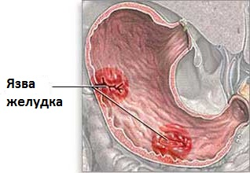
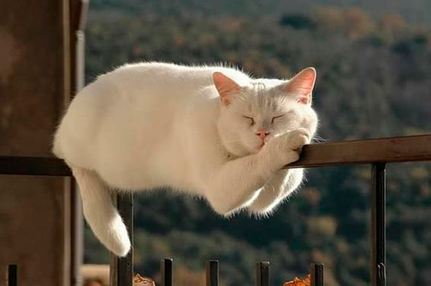
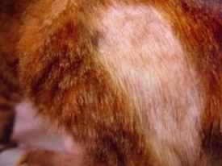
Кошка без сна

Slide 57

Мозг во время сна
переработка информации от внутренних органов;
мы не задумываемся о том как работает, например, тонкая кишка, но это не значит, что мозг об этом не «думает»;
поток нервных волокон к мозгу из желудочно-кишечного тракта больше, чем от органа зрения;
во время сна – коррекция отклонений.

Slide 58

Значение сна
выработка гормона роста - «дети растут во сне»;
восстановление мозга (психическое восстановление);
повышение иммунитета;
нормализация деятельности висцеральных органов и нормализация обмена веществ (физическое восстановление);
регуляция памяти (забывание ненужного).

Slide 59
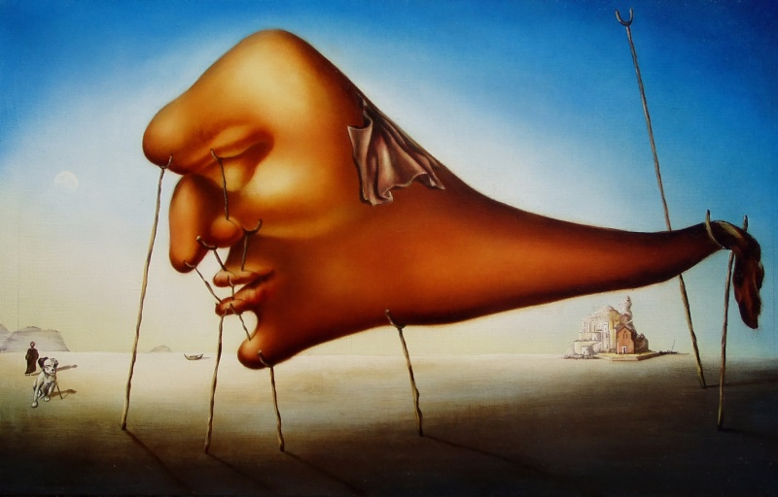
Сон – важнейшее время регуляции жизненно-важных функций

Slide 60

СОН В НОРМЕ

Slide 61

Засыпание и циклы сна
засыпание;
медленный сон;
быстрый сон.

Slide 62
Засыпание
снижение уровня сознания;
зевота;
снижение общей чувствительности;
урежение частоты сердечных сокращений, снижение артериального давления, снижение секреторной активности желез, например, слезных, в результате развивается жжение глаз и происходит слипание век.

Slide 63
Медленный сон 1
первая стадия. Дремота с полусонными мечтаниями, гипногогические галлюцинации, снижение мышечной активности, частоты дыхания и пульса, понижение температуры, глаза могут совершать медленные движения;
вторая стадия. Сон неглубокий или лёгкий. Происходит дальнейшее снижение тонической мышечной активности. Занимает в целом около 45-55 % общего времени сна. Первый эпизод второй стадии длится около 20 минут. В ЭЭГ доминируют тета-волны, появляются так называемые «сонные веретёна» (сигма-ритм).

Slide 64

Медленный сон 2
третья стадия. Медленный сон. Характерны так называемые дельта-колебания на электроэнцефалограмме, которые занимают менее 50 %;
четвёртая стадия. Самый глубокий медленный дельта-сон, когда преобладают дельта-колебания (2 Гц).
Третья и четвёртая стадии сна часто объединяют под названием дельта-сон, в это время человека разбудить очень сложно, на этой стадии возможны эпизоды снохождения, ночные сновидения с ужасом, разговоры во сне, энурез у детей, которые после пробуждения забываются.

Slide 65

Когда мы переставляем время на будильнике на 10 минут?

Slide 66
Быстрый сон
пятая стадия сна, которая следует за медленным сном;
электрическая активность мозга сходна с состоянием бодрствования, но человек находится в полной неподвижности вследствие резкого падения мышечного тонуса;
глазные яблоки очень часто и периодически совершают быстрые движения под сомкнутыми веками;
В 90% снятся сны;
первый эпизод быстрого сна наступает через 70 - 90 минут от момента засыпания, длится 5-10 минут.

Slide 67

Циклы сна
от поверхностного к глубокому сну;
за ночь от 4 до 6 циклов;
продолжительность одного цикла составляет около 1,5 часов;
в первой половине ночи – медленный сон, во второй половине обычно снятся сновидения.

Slide 68

РЕГУЛЯЦИЯ СНА

Slide 69
Циркадные ритмы
циклические колебания интенсивности различных биологических процессов, связанные со сменой дня и ночи;
несмотря на связь с внешними стимулами, циркадные ритмы имеют эндогенное происхождение, представляя, таким образом, «внутренние часы» организма.

Slide 70
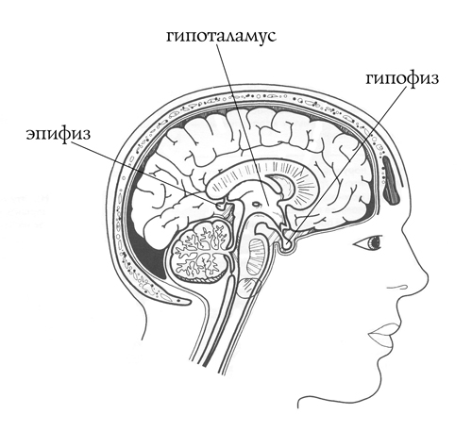

Slide 71
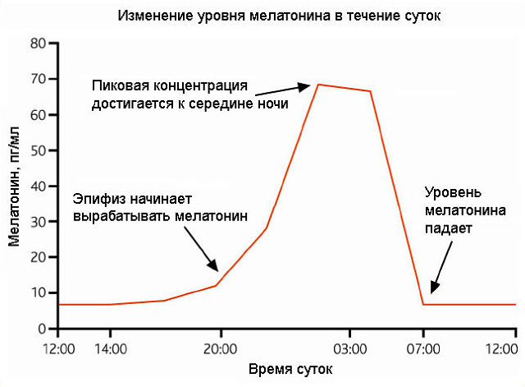

Slide 72
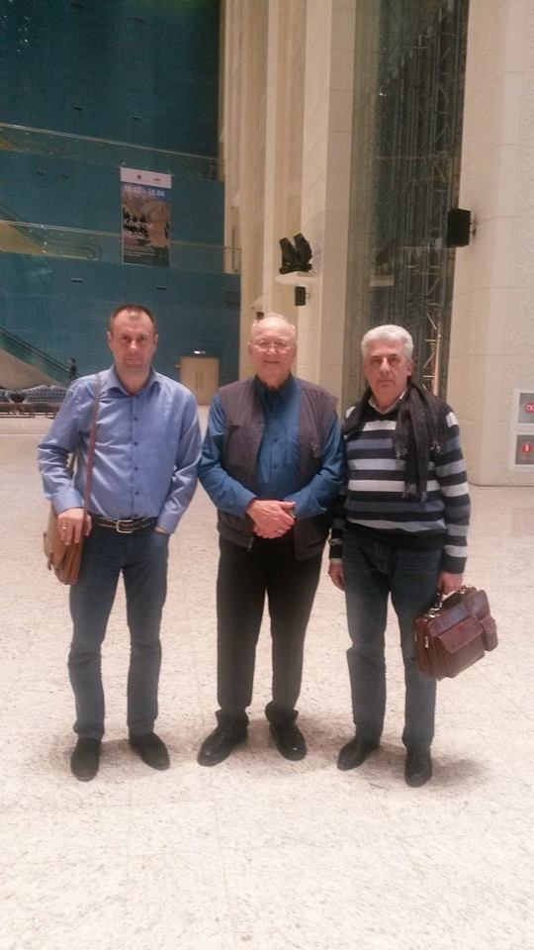


Slide 73
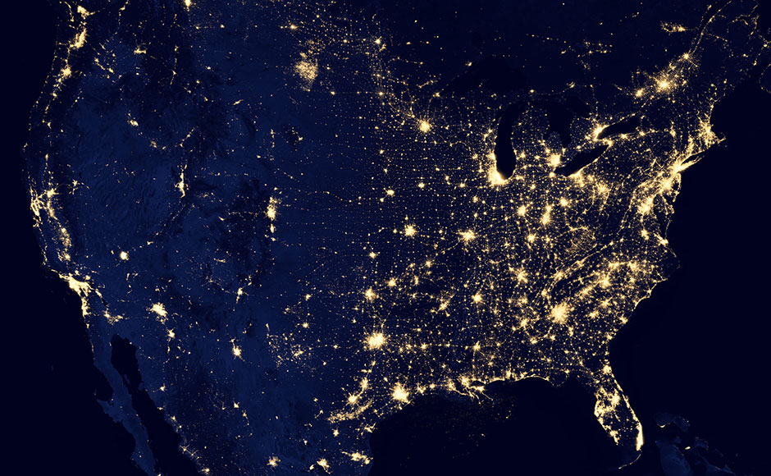

Световая интоксикация

Slide 74

ВАРИАНТЫ СНА В НОРМЕ

Slide 75
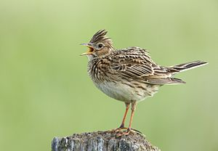

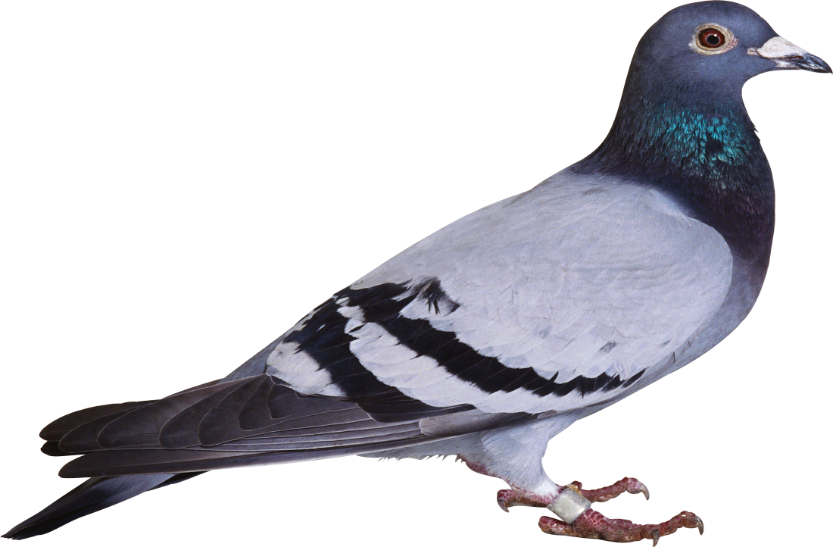
Хронотип

Slide 76

По продолжительности сна
короткоспящие (4 – 6 часов) – Наполеон;
долгоспящие (10 – 12 часов) – Эйнштейн.

Slide 77

Социальный джет-лаг

Slide 78
Нарушения сна
нарушения физиологических функций во время сна: храп, синдром обструктивного аноэ сна, альвелярная гиповентиляция (на фоне ожирения, ХОБЛ), ночные нарушения ритма сердца, стенокардия во время сна;
собственно нарушения сна: инсомния, гиперсомния, парасомния (снохождение, ночные кошмары и страхи), нарколепсия.

Slide 79
Скрининговые методы диагностики нарушений сна: опросники и шкалы
шкала сонливости Эпворта;
мюнхенский опросник;
опросник на выявление обсруктивных апноэ во время сна.

Slide 80

Полисомнография – «золотой стандарт»
системы с малым набором параметров –для расширенного респираторного (скрининг апноэ) и кардиореспираторного мониторинга;
мобильные полисомнографические системы – анализ фазовой структуры сна и построения гипнограммы;
стационарные полиграфические системы – выявление сопутствующих нарушений сна у пациентов с эпилепсией и другими неврологическими заболеваниями.

Slide 81
ГИГИЕНА СНА

Slide 82
Простые правила
вставать и ложиться в одно время;
в кровати – только спать;
не спать днем;
удобные условия для сна (температура не более 18 – 20 градусов);
не лежать в кровати, если не хочется спать;
не пить кофе во второй половине дня;
физическая нагрузка – не позже чем за три часа до сна;
легкий ужин без излишеств;
противопоказан алкоголь.

Slide 83
Ритуал засыпания
у каждого свой – прогулка перед сном, теплая ванна, пижама, теплый чай и прочее;
«счет овец»;
запись проблем и их решений для того, чтобы освободиться от тяжелых мыслей.

Slide 84
Мелатонин: диета
содержание мелатонина уменьшается с возрастом;
для повышения поступления мелатонина с пищей следует рекомендовать: овес (1796 пикограмм/грамм продукта), кукуруза (1366 пг), рис (1006 пг), изюм (583 пг), помидоры (500 пг), бананы (460 пг), ячмень (378 пг).

Slide 85
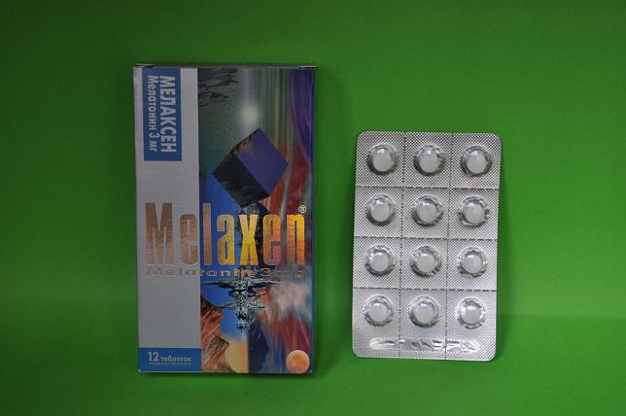

Slide 86
Мелатонин: лекарственная терапия
Мелаксен® ("Юнифарм", США) (мелатонин, 3 мг)
при длительности терапии 4 недели достоверное улучшение сна, снижение ощущения беспокойства, страха, раздражительности, чувства одиночества, утомляемости (снижение средних показателей на 20-40%), снижение чувства общей тревоги на 33%;
не наблюдалось серьезных побочных эффектов.

Slide 87
Циркадин – пролонгированный мелатонин (Ipsen)
действует в течение всей ночи;
сохраняет естественную структуру сна;
улучшает состояние после пробуждения;
улучшает качество жизни;
не вызывает привыкания;
принимается внутрь по 2 мг один раз в сутки, вечером, после приема пищи, за 1 – 2 часа перед сном, курс терапии – до 13 недель.

Slide 88
Донормил
в одной таблетке - 15 миллиграмм доксиламин сукцината;
м-холиноблокирующее, снотворное и успокаивающее действие, блокатор гистаминовых Н₁-рецепторов из группы этаноламинов;
уменьшает время, которое необходимо для засыпания, увеличивает продолжительность сна, улучшает его качество.
стандартная доза Донормила действует в течение шести-восьми часов;
1 раз в день за 15 минут до сна в течение 5 дней.

Slide 89
Бензодиазепины
депрессантами с ярко выраженными снотворным, седативным, анксиолитическим (уменьшение тревожности), миорелаксирующим и противосудорожным эффектами;
вызывают синдром падений за счет снижения когнитивных способностей и миорелаксации;
способны вызывать приверженность к вирусным инфекциям;
применять надо с осторожность в связи с развитием зависимости.

Slide 90
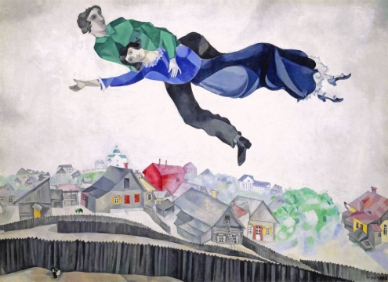
Летайте во сне!

Slide 91
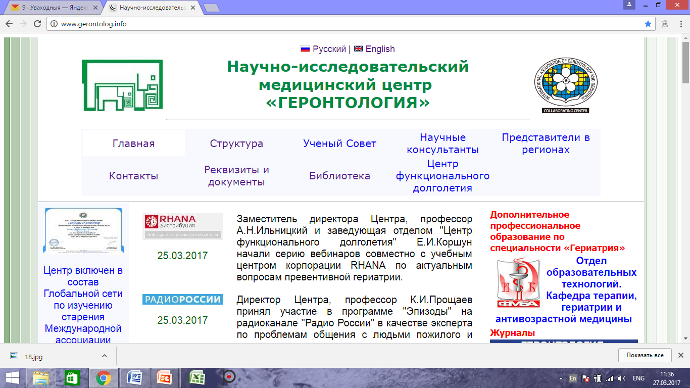

www.gerontolog.info

Slide 92
СПАСИБО ЗА ВНИМАНИЕ!

